Slide 1


Slide 2
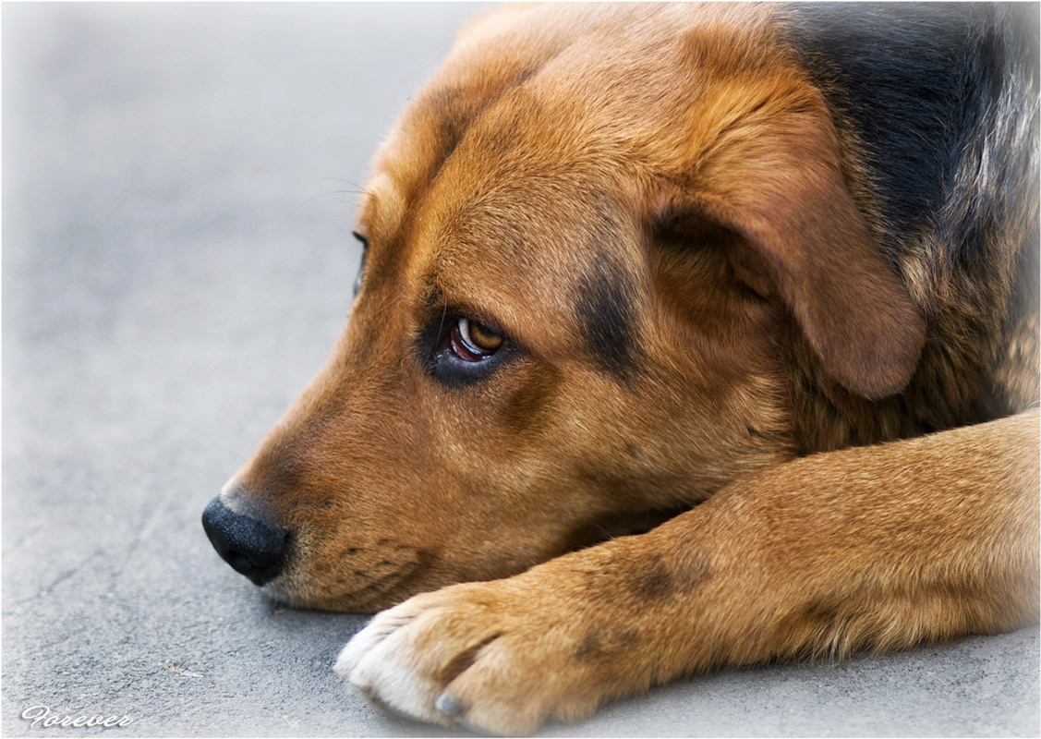
Мы в ответе за тех,
кого приручили.
(по рассказу Л.Андреева «Кусака»)

Slide 3
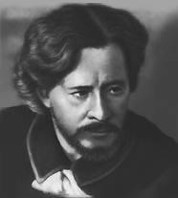
Л. Андреев «Кусака»
Всё живое на земле имеет одну
и ту же душу, всё
живое страдает одними и теми же
страданиями.
Л.Андреев

Slide 4
Лексическая работа
Милосердие - готовность помочь или простить из сострадания, человеколюбия.
Сострадание – жалость, сочувствие, вызываемое чьим-нибудь несчастьем, горем.
Сочувствие – отзывчивое, участливое отношение к переживаниям, несчастью других.
Гуманность- человеколюбие и отзывчивость
Ответственность- необходимость, обязанность отдавать отчёт в своих действиях, поступках.

Slide 5
Примерный цитатный план по рассказу Л.Андреева «Кусака»
«Она никому не принадлежала».
«У неё отняли ее непримиримую злобу».
«Всей своей собачьей душой расцвела собака»
«А Кусаку придется оставить. Бог с ней!»
«Собака выла — ровно, настойчиво и безнадежно спокойно».

Slide 6
Кусака одинока | Кусака любит и любима
Никому не принадлежала.
Не было собственного имени.
Грязная, некрасивая, с длинной шерстью, висевшей рыжими сухими космами и на брюхе покрытой засохшей грязью.
Ребята бросали в неё камнями и палками
Взрослые весело улюлюкали и страшно свистали.
Зализывала ушибы и раны, копила злобу и страх.
Не доверяла людям, иногда со злобою набрасывалась и пыталась укусить

Slide 7
Кусака одинока | Кусака любит и любима
Никому не принадлежала. | Принадлежала людям и могла им служить.
Не было собственного имени.
Грязная, некрасивая, с длинной шерстью, висевшей рыжими сухими космами и на брюхе покрытой засохшей грязью.
Ребята бросали в неё камнями и палками
Взрослые весело улюлюкали и страшно свистали.
Зализывала ушибы и раны, копила злобу и страх.
Не доверяла людям, иногда со злобою набрасывалась и пыталась укусить

Slide 8
Кусака одинока | Кусака любит и любима
Никому не принадлежала. | Принадлежала людям и могла им служить.
Не было собственного имени. | Появилось имя.
Грязная, некрасивая, с длинной шерстью, висевшей рыжими сухими космами и на брюхе покрытой засохшей грязью.
Ребята бросали в неё камнями и палками
Взрослые весело улюлюкали и страшно свистали.
Зализывала ушибы и раны, копила злобу и страх.
Не доверяла людям, иногда со злобою набрасывалась и пыталась укусить

Slide 9
Кусака одинока | Кусака любит и любима
Никому не принадлежала. | Принадлежала людям и могла им служить.
Не было собственного имени. | Появилось имя.
Грязная, некрасивая, с длинной шерстью, висевшей рыжими сухими космами и на брюхе покрытой засохшей грязью. | Длинная шерсть очистилась, почернела и стала лосниться, как атлас.
Ребята бросали в неё камнями и палками
Взрослые весело улюлюкали и страшно свистали.
Зализывала ушибы и раны, копила злобу и страх.
Не доверяла людям, иногда со злобою набрасывалась и пыталась укусить

Slide 10
Кусака одинока | Кусака любит и любима
Никому не принадлежала. | Принадлежала людям и могла им служить.
Не было собственного имени. | Появилось имя.
Грязная, некрасивая, с длинной шерстью, висевшей рыжими сухими космами и на брюхе покрытой засохшей грязью. | Длинная шерсть очистилась, почернела и стала лосниться, как атлас.
Ребята бросали в неё камнями и палками | Никому уже не приходило в голову дразнить её или бросить камнем.
Взрослые весело улюлюкали и страшно свистали.
Зализывала ушибы и раны, копила злобу и страх.
Не доверяла людям, иногда со злобою набрасывалась и пыталась укусить

Slide 11
Кусака одинока | Кусака любит и любима
Никому не принадлежала. | Принадлежала людям и могла им служить.
Не было собственного имени. | Появилось имя.
Грязная, некрасивая, с длинной шерстью, висевшей рыжими сухими космами и на брюхе покрытой засохшей грязью. | Длинная шерсть очистилась, почернела и стала лосниться, как атлас.
Ребята бросали в неё камнями и палками | Никому уже не приходило в голову дразнить её или бросить камнем.
Взрослые весело улюлюкали и страшно свистали. | Ласкали и играли с ней
Зализывала ушибы и раны, копила злобу и страх.
Не доверяла людям, иногда со злобою набрасывалась и пыталась укусить

Slide 12
Кусака одинока | Кусака любит и любима
Никому не принадлежала. | Принадлежала людям и могла им служить.
Не было собственного имени. | Появилось имя.
Грязная, некрасивая, с длинной шерстью, висевшей рыжими сухими космами и на брюхе покрытой засохшей грязью. | Длинная шерсть очистилась, почернела и стала лосниться, как атлас.
Ребята бросали в неё камнями и палками | Никому уже не приходило в голову дразнить её или бросить камнем.
Взрослые весело улюлюкали и страшно свистали. | Ласкали и играли с ней
Зализывала ушибы и раны, копила злобу и страх. | У неё отняли нестерпимую злобу.
Не доверяла людям, иногда со злобою набрасывалась и пыталась укусить

Slide 13
Кусака одинока | Кусака любит и любима
Никому не принадлежала. | Принадлежала людям и могла им служить.
Не было собственного имени. | Появилось имя.
Грязная, некрасивая, с длинной шерстью, висевшей рыжими сухими космами и на брюхе покрытой засохшей грязью. | Длинная шерсть очистилась, почернела и стала лосниться, как атлас.
Ребята бросали в неё камнями и палками | Никому уже не приходило в голову дразнить её или бросить камнем.
Взрослые весело улюлюкали и страшно свистали. | Ласкали и играли с ней
Зализывала ушибы и раны, копила злобу и страх. | У неё отняли нестерпимую злобу.
Не доверяла людям, иногда со злобою набрасывалась и пыталась укусить | Нелепо кувыркалась. Неуклюже прыгала и вертелась вокруг самой себя.

Slide 14
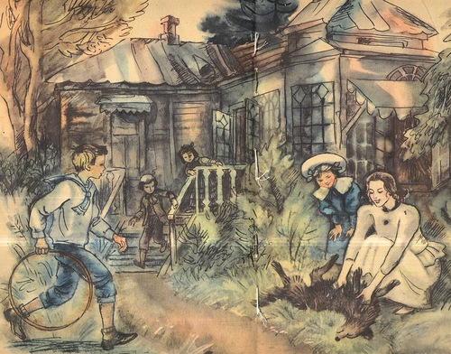
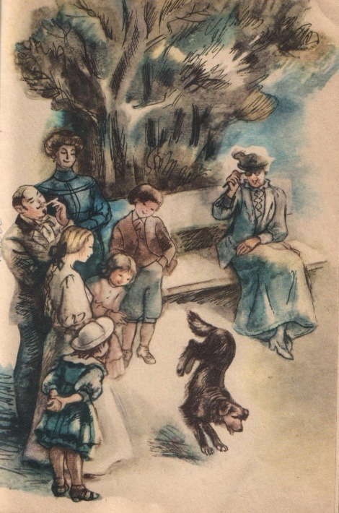
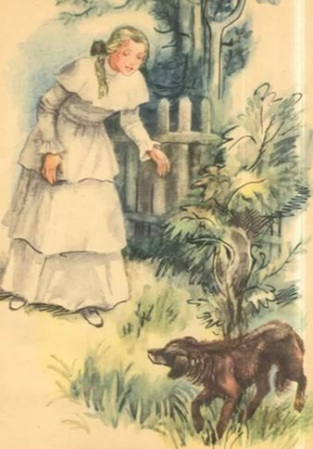

Slide 15
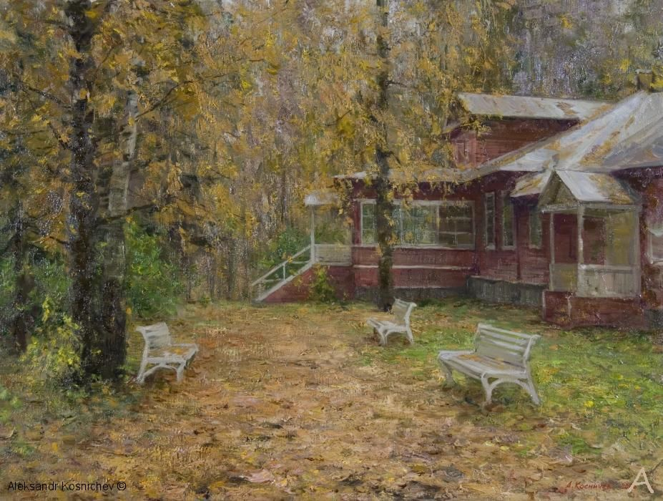



Slide 16

Творческая работа
1 группа – составить рассказ от лица Кусаки на тему «Мечты Кусаки»
2 группа – составить обращение к людям. К чему вы хотите их призвать?
3 группа – если бы вы поставили памятник Кусаке, что бы вы на нем написали?

Slide 17
Составление синквейна (стихотворение из 5 строк)
1 строка - 1 существительное
2 строка - 2 прилагательные
3 строка - 3 глагола
4 строка - фраза из 3-5 слов, пословица, поговорка, афоризм (что автор думает о теме)
5 строка - 1 существительное или прилагательное ( в качестве вывода)

Slide 18
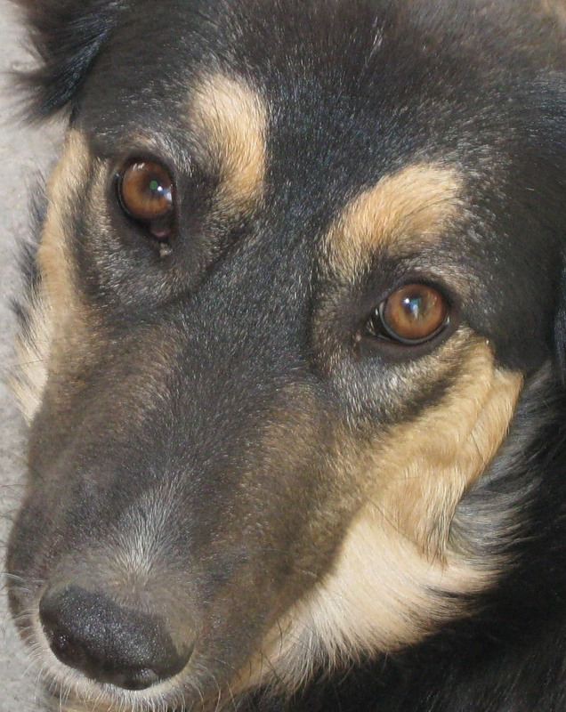
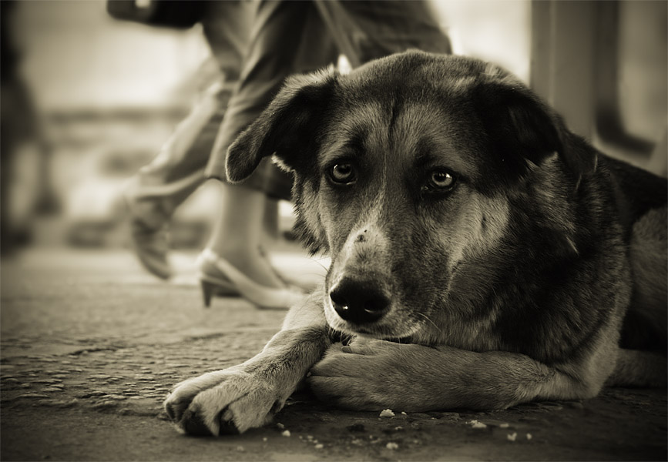
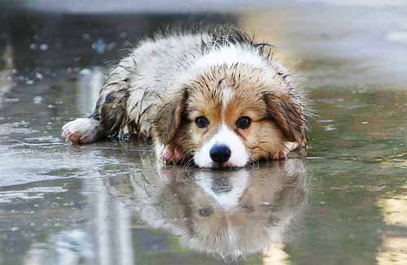
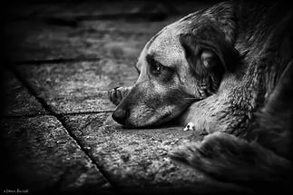
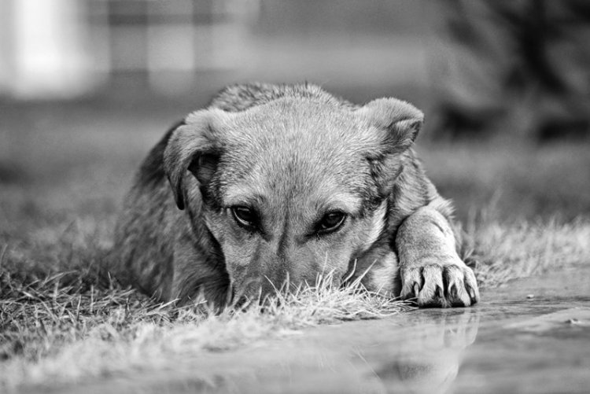
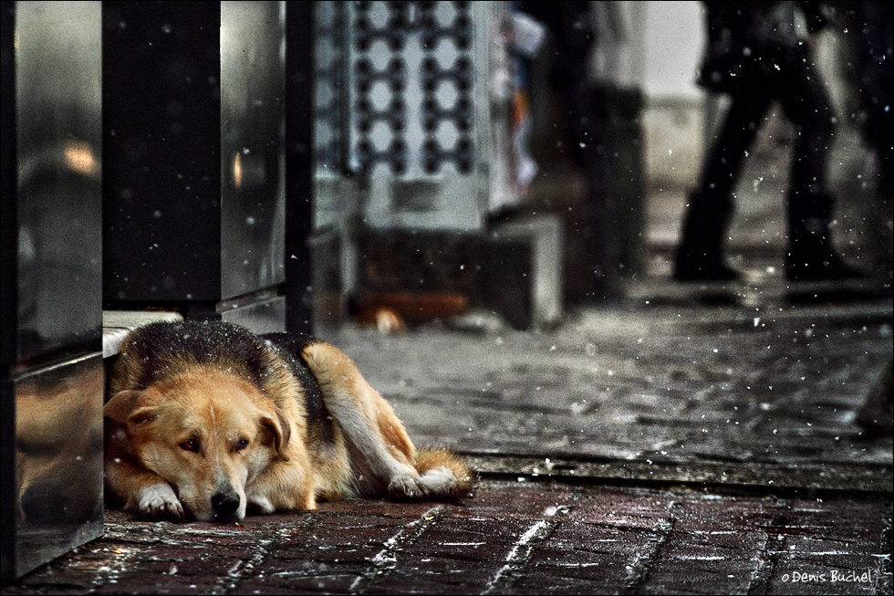

Slide 19
Домашнее задание
Написать сочинение-миниатюру на тему: «Мой четвероногий друг».

Slide 20
СПАСИБО
ЗА ВНИМАНИЕ!!!!

